Slide 1
Сабақ тақырыбы: Мұнай
Сабақтың мақсаты:
9.4.3.17 мұнай фракцияларын және шикі мұнайды айдау өнімдерінің қолдану аймақтарын атау

Slide 2
Терминологиялық сөздер
ҚАЗАҚША | ОРЫСША | АҒЫЛШЫНША
Отын | Топливо | Fuel
Қазба отын | Ископаемые виды топлива | Fossil fuels
Мұнай | Нефть | Оil
Керосин | Керосин | Kerosene
Газойл | Газойл | Gas oil
Мазут | Мазут | Fuel oil

Slide 3
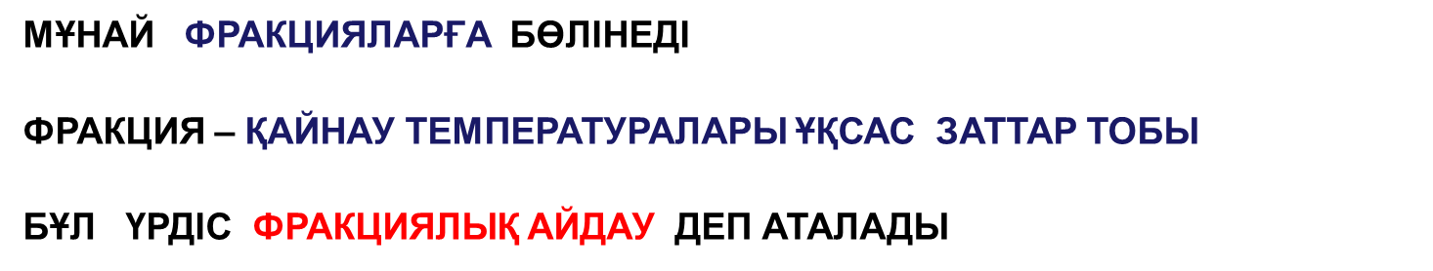
Физикалық қасиеті
Өзіне тән иісі бар, қара қоңыр түсті, май тәріздес, қоймалжың сұйық зат
Тез жанғыш
Органикалық еріткіштерде ериді
Суда ерімейді және одан жеңіл

Slide 4
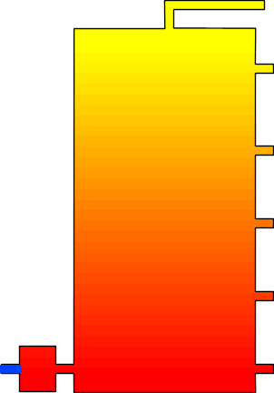


ФРАКЦИЯЛЫҚ МҰНАРА.
ФРАКЦИЯЛЫҚ
МҰНАРА
МҰНАЙ ГАЗ КҮЙІНЕ АЙНАЛҒАНША ҚЫЗДЫРЫЛАДЫ
ГАЗДАРДЫҢ ЫСТЫҚ ҚОСПАСЫ ФРАКЦИЯЛЫҚ МҰНАРАНЫҢ АСТЫНАН ЖІБЕРІЛЕДІ
ЫСТЫҚ ГАЗДАР БУЫ ЖОҒАРЫҒА КӨТЕРІЛЕДІ
МҰНАЙ
ПЕШ

Slide 5

ФРАКЦИЯЛЫҚ АЙДАУ.
Ыстық бу (газдар) мұнарадан өтеді. Жылжыйды және салқындайды.
БИТУМ фракциясы ірі молекулалардан тұрады және олардың қайнау температуралары жоғары, сондықтан олар сұйықтыққа ауысады
МҰНАЙ
БИТУМ
ПЕШ

Slide 6
ФРАКЦИЯЛЫҚ АЙДАУ.
БИТУМ фракциясы ірі молекулалардан тұрады және олардың қайнау температуралары жоғары, сондықтан олар сұйықтыққа ауысады
МҰНАЙ
БИТУМ
ПЕШ

Slide 7
ФРАКЦИЯЛЫҚ АЙДАУ.
МАЙЛАҒЫШ МАЙЛАР ФРАКЦИЯСЫНДА МОЛЕКУЛАЛАР БИТУМ ФРАКЦИЯСЫНДАҒЫДАЙ ҮЛКЕН ЕМЕС, СОНДЫҚТАН ОЛАР ЖОҒАРЫҒА КӨТЕРІЛЕДІ.
МАЙЛАҒЫШ МАЙЛАР
МҰНАЙ
БИТУМ
ПЕШ

Slide 8
ФРАКЦИЯЛЫҚ АЙДАУ.
БУЛАР ЖОҒАРЫ ҚАРАЙ КӨТЕРІЛЕДІ, САЛҚЫНДАП СҰЙЫҚ КҮЙГЕ АЙНАЛАДЫ
ҚАЙНАУ ТЕМПЕРАТУРАСЫ ТӨМЕН БОЛҒАН САЙЫН ҚОСЫЛЫСТАР ЖОҒАРЫ ҚАРАЙ КӨТЕРІЛЕДІ
ДИЗЕЛЬ
МАЙЛАҒЫШ МАЙЛАР
МҰНАЙ
БИТУМ
ПЕШ

Slide 9
ФРАКЦИЯЛЫҚ АЙДАУ.
БУЛАР ЖОҒАРЫ ҚАРАЙ КӨТЕРІЛЕДІ, САЛҚЫНДАП СҰЙЫҚ КҮЙГЕ АЙНАЛАДЫ
ҚАЙНАУ ТЕМПЕРАТУРАСЫ ТӨМЕН БОЛҒАН САЙЫН ҚОСЫЛЫСТАР ЖОҒАРЫ ҚАРАЙ КӨТЕРІЛЕДІ
ПАРАФИН
ДИЗЕЛЬ
МАЙЛАҒЫШ МАЙЛАР
МҰНАЙ
БИТУМ
ПЕШ

Slide 10
ФРАКЦИЯЛЫҚ АЙДАУ.
КАК БЫЛО СКАЗАНО РАНЕЕ ПАРЫ ОХЛАЖДАЮТСЯ ПОДНИМАЯСЬ ВВЕРХ И КОНДЕНСИРУЮТСЯ
ЧЕМ НИЖЕ ТЕМПЕРАТУРА КИПЕНИЯ, ТЕМ ВЫШЕ СОЕДИНЕНИЯ МОГУТ ПОДНЯТЬСЯ
БЕНЗИН
ПАРАФИН
ДИЗЕЛЬ
МАЙЛАҒЫШ МАЙЛАР
НЕФТЬ
БИТУМ
ПЕЧЬ

Slide 11
ФРАКЦИЯЛЫҚ АЙДАУ.
РЕКТИФИКАЦИЯЛЫҚ ГАЗДАР
РЕКТИФИКАЦИЯЛЫҚ ГАЗДАҒЫ ҚОСЫЛЫСТАРДЫҢ ҚАЙНАУ ТЕМПЕРАТУРАЛАРЫ ТӨМЕН, СҰЙЫҚ КҮЙГЕ ӨТПЕЙДІ
БЕНЗИН
ПАРАФИН
ДИЗЕЛЬ
МАЙЛАҒЫШ МАЙЛАР
МҰНАЙ
БИТУМ
ПЕШ

Slide 12
ФРАКЦИЯЛЫҚ АЙДАУ.
РЕКТИФИКАЦИЯЛЫҚ ГАЗДАР
БЕНЗИН
ПАРАФИН
ДИЗЕЛЬ
МАЙЛАҒЫШ МАЙЛАР
МҰНАЙ
БИТУМ
ПЕШ

Slide 13
ФРАКЦИЯЛЫҚ АЙДАУ.
ФРАКЦИЯЛАРДЫ ҚАЛАЙ АЖЫРАТУҒА БОЛАДЫ?
РЕКТИФИКАЦИЯЛЫҚ ГАЗДАР
БЕНЗИН
КӨМІРТЕК САНЫ ТӨМЕН МОЛЕКУЛАЛАР
ПАРАФИН
ДИЗЕЛЬ
МАЙЛАҒЫШ МАЙЛАР
БИТУМ

Slide 14
ФРАКЦИЯЛЫҚ АЙДАУ.
ФРАКЦИЯЛАРДЫ ҚАЛАЙ АЖЫРАТУҒА БОЛАДЫ?
РЕКТИФИКАЦИЯЛЫҚ ГАЗДАР
БЕНЗИН
МОЛЕКУЛАЛАРДЫҢ МӨЛШЕРІ КІШІ
ПАРАФИН
ДИЗЕЛЬ
МАЙЛАҒЫШ МАЙЛАР
БИТУМ

Slide 15
ФРАКЦИЯЛЫҚ АЙДАУ.
ФРАКЦИЯЛАРДЫ ҚАЛАЙ АЖЫРАТУҒА БОЛАДЫ?
РЕКТИФИКАЦИЯЛЫҚ
ГАЗДАР
БЕНЗИН
МОЛЕКУЛАЛАРДЫҢ ҚАЙНАУ ТЕМПЕРАТУРАЛАРЫ
ТӨМЕН
ПАРАФИН
ДИЗЕЛЬ
МАЙЛАҒЫШ МАЙЛАР
БИТУМ

Slide 16
ФРАКЦИЯЛЫҚ АЙДАУ.
ФРАКЦИЯЛАРДЫ ҚАЛАЙ АЖЫРАТУҒА БОЛАДЫ?
РЕКТИФИКАЦИЯЛЫҚ ГАЗДАР
БЕНЗИН
ҰШҚЫШ МОЛЕКУЛАЛАР
ПАРАФИН
ДИЗЕЛЬ
МАЙЛАҒЫШ МАЙЛАР
БИТУМ
ҰШҚЫШ = ТӨМЕН ҚАЙНАУ ТЕМПЕРАТУРАСЫ БАР

Slide 17
ФРАКЦИЯЛЫҚ АЙДАУ.
ФРАКЦИЯЛАРДЫ ҚАЛАЙ АЖЫРАТУҒА БОЛАДЫ?
РЕКТИФИКАЦИЯЛЫҚ ГАЗДАР
БЕНЗИН
МОЛЕКУЛАНЫҢ ТҰТҚЫРЛЫҒЫ АЗ
ПАРАФИН
ДИЗЕЛЬ
МАЙЛАҒЫШ МАЙЛАР
БИТУМ
Тұтқыр = өте сұйық емес (сироп сияқты )

Slide 18
ФРАКЦИЯЛЫҚ АЙДАУ.
ФРАКЦИЯЛАРДЫ ҚАЛАЙ АЖЫРАТУҒА БОЛАДЫ?
РЕКТИФИКАЦИЯЛЫҚ ГАЗДАР
БЕНЗИН
МОЛЕКУЛАЛАРДЫ ЖАҒУ ОҢАЙ
ПАРАФИН
ДИЗЕЛЬ
МАЙЛАҒЫШ МАЙЛАР
БИТУМ

Slide 19
ФРАКЦИЯЛЫҚ АЙДАУ.
ФРАКЦИЯЛАРДЫ ҚАЛАЙ АЖЫРАТУҒА БОЛАДЫ?
РЕКТИФИКАЦИЯЛЫҚ ГАЗДАР
БЕНЗИН
МОЛЕКУЛАЛАРДЫҢ ТОЛЫҚ ЖАНУЫ ҮШІН АЗ ОТТЕГІ ҚАЖЕТ
ПАРАФИН
ДИЗЕЛЬ
МАЙЛАҒЫШ МАЙЛАР
БИТУМ
Көміртек атомдары көп болған сайын, оттек көбірек болуы керек

Slide 20
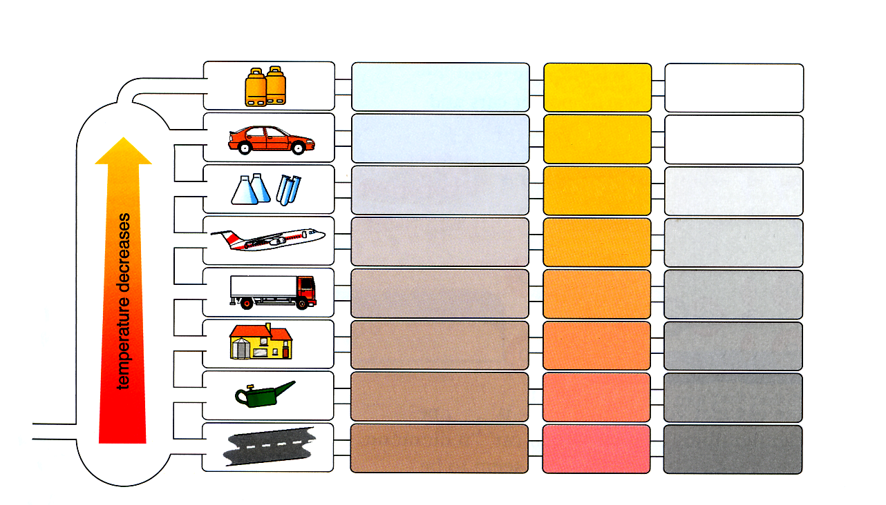
Фракциялардың аталуы | Қайнау температурасы | Молекуладағы көміртек саны | Қолданылуы
РЕКТИФИКАЦИЯЛЫҚ ГАЗДАР
< 25
1-4
БЕНЗИН
180-220
5-12
ПАРАФИН
220-250
13-19
ДИЗЕЛЬ
250-300
18-20
Майлағыш майлар
300-350
20-30
БИТУМ
> 350
30-50

Slide 21
ФРАКЦИЯЛЫҚ АЙДАУ
ФРАКЦИЯЛАР – БҰЛ ҚОСПАЛАР
ТҮРЛІ ФРАКЦИЯЛАР ТҮРЛІ САЛАЛАРДА ҚОЛДАНЫЛАДЫ
ФРАКЦИЯЛАР ОДАН ӘРІ БӨЛІНУІ МҮМКІН
КЕЙБІР ФРАКЦИЯЛАР БАСҚАЛАРҒА ҚАРАҒАНДА КӨП
ФРАКЦИЯ ҚҰНЫ СОНШАЛЫҚТЫ АРЗАНЫРАҚ

Slide 22
Сауалнама сұрақтар
Қазақстанның мұнайға бай аймақтарын ата?
Мұнайдың физикалық қасиеттері?
Детонанация дегеніміз не?

Slide 23
Тест жұмысы
1.Мұнай қандай зат?
А.суда ерімейді , жанбайды;
Ә.май тәрізді сұйықтық , иісі жоқ;
Б. Судан ауыр;
В май тәрізді сұйықтық , жанғыш
2. Мұнай фракцияларынан алынған трактор жағар майы ;
А. Бензин Ә. Лигроин Б. Мазут В. Газоиль
3. Мұнайдан алынбайтын зат:
А. Мазут Ә. Керосин Б. Крахмал В. Бензин
4. Көмірсутектердің табиғи көздері ...
А . мұнай, табиғи газ, көмір
Ә. көмір, табиғи газ, бокситтер
Б. табиғи газ, тау жыныстары, мұнай
В. мұнай, көмір, тақтатастар

Slide 24
5. Термохимиялық теңдеу CH₄ + 2O₂ ⟶ CO₂ + 2H₂O + 880 кДж бойынша 1760 кДж жылу бөлінді, метанның массасын есепте.
А. 96,0 г
Ә. 48,0 г
Б. 72,0 г
В. 32,0 г
Г. 80,4 г
6. Термохимиялық теңдеу 2C₂H₆ + 7O₂ ⟶ 4CO₂ + 6H₂O + 3080 кДж бойынша 770 кДж жылу бөлінді, жұмсалған оттектің көлемін есепте.
А. 44,8 л
Ә. 39,2 л
Б. 33,6 л
В. 89,6 л
Г. 22,4 л
7. Табиғи газдың құрамында мөлшері көп компонентті көрсет.
А. пропан
Ә. метан
Б. бутан
В. этан
Табиғи газдың құрамында мөлшері көп компонентті көрсет.
бутан
этан
метан
пропан

Slide 25
Үйге тапсырма :
§51. оқу.
Мұнайдың экологиялық жағынан пайдасы мен зиянына эссе жазу

